Slide 1
Linguagem Programação Estatística
3 Lista:
Crie um Data.Frame com as variáveis nome, sobrenome, cpf, idade. Ao menos com 5 linhas. Cria uma variável digito_verificador extraindo o nono digito do cpf, crie uma variável nome_completo concatenando nome e sobrenome e inclua no data.frame essas duas variáveis.
No Arquivo Banco: Crie uma variável faixasal a partir da variável salário com as seguintes quebras: E coloque essa variável no Banco.
>= 15000,
35000 até 45000
45000 até 55000
55000 até 135000
Crie uma variável que representará a porcentagem de aumento que os funcionários do banco tiveram e coloque no Banco. O nome da nova variável será PERCENT. Será necessário usar a formula (salario – salarin)/salarin * 100.
Faça uma tabela de dupla entrada através do procedimento Crosstable. Utilizando as variáveis faixasal e sexo.
Faça uma seleção dos indivíduos com categoria de emprego C. Após a seleção faça um gráfico BoxPLot da variável salário separado por sexo.

Slide 2
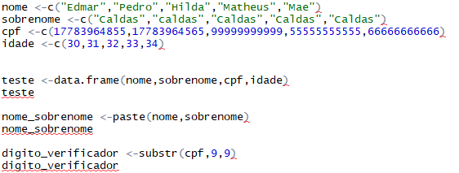
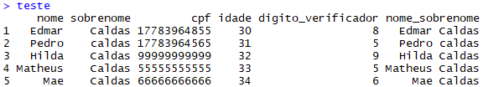
Linguagem Programação Estatística
Crie um Data.Frame com as variáveis nome, sobrenome, cpf, idade. Ao menos com 5 linhas. Cria uma variável digito_verificador extraindo o nono digito do cpf, crie uma variável nome_completo concatenando nome e sobrenome e inclua no data.frame essas duas variáveis.

Slide 3

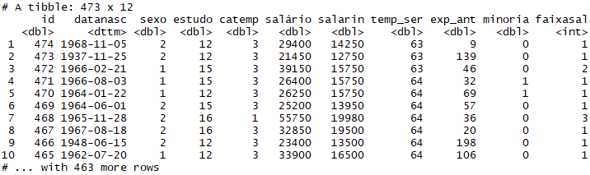
Linguagem Programação Estatística
No Arquivo Banco: Crie uma variável faixasal a partir da variável salário com as seguintes quebras: E coloque essa variável no Banco.
>= 15000,
35000 até 45000
45000 até 55000
55000 até 135000

Slide 4

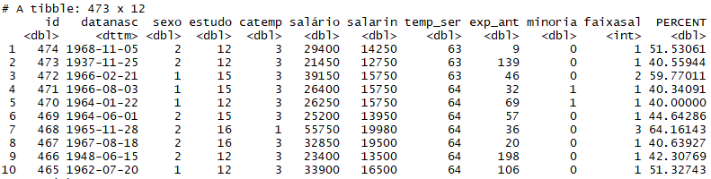
Linguagem Programação Estatística
Crie uma variável que representará a porcentagem de aumento que os funcionários do banco tiveram e coloque no Banco. O nome da nova variável será PERCENT. Será necessário usar a formula (salario – salarin)/salarin * 100.

Slide 5

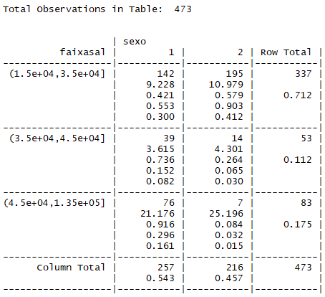
Linguagem Programação Estatística
Faça uma tabela de dupla entrada através do procedimento Crosstable. Utilizando as variáveis faixasal e sexo.

Slide 6
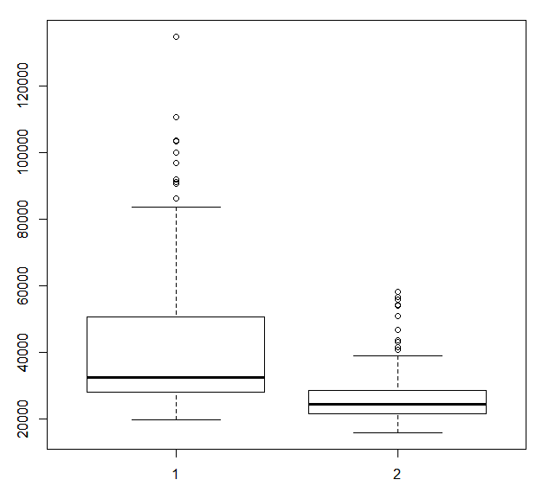
Linguagem Programação Estatística
Faça uma seleção dos indivíduos com categoria de emprego C. Após a seleção faça um gráfico BoxPLot da variável salário separado por sexo.

